Slide 1
第十六章 编译程序生成方法和工具
编译程序的书写语言
自编译性
自展
编译程序的移植
编译程序的自动生成

Slide 2
16.1 编译程序的书写语言
机器语言或汇编语言
主要优点：编出来的程序效率高。
主要缺点：编程效率低，可读性差，不便于修改和移植。
高级程序设计语言已基本取代汇编语言
优点：编程效率高，可读性好，利于移植。
缺点：编译程运行效率较低。

Slide 3
16.2 自编译性
自编译性：如果一个高级语言能用来书写自己的编译程序，则该语言具有自编译性，并称该语言为自编译语言。
两点说明：
通常用自编译语言除可编写本语言的编译程序以外，也可用来编写别的语言的编译程序。
∴如果某台机器上已配备有某种自编译语言，则可利用这种语言为本台机器配置其它的高级语言。

Slide 4
例：A机上有自编译语言L₁的编译程序
L₁ . A_{O}
L₁——语言L₁的编译程序
A_{O}——以A机的机器指令形式给出
利用语言L₁可为A机生成语言L₂的编译程序
L₂. L₁
L₁.A_{O}
L₂.A_{O}
L₁源程序
A机
L₂可执行的编译程序
L₂源程序
L₂.A_{O}
L₂目标程序
A机
可在A机上运行

Slide 5
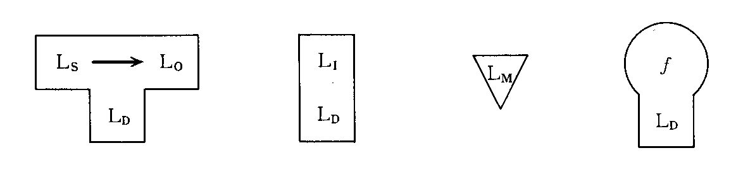
源语言
目标语言
书写语言
(d)程序
(a)编译程序
(b)解释程序
(c)计算机

Slide 6
L₂
A_{o}
L₂
A_{o}
L₁
L₁
A_{o}
A_{o}
用Ao描述的L2语言的编译器L2.Ao
A_{o}
用L1写的L₂语言的编译器L2.L1
A_{o}
运行Ao的计算机
用Ao描述的L1语言的编译器L1.Ao
f
f
L₂
L₂
A_{o}
A_{o}
A_{o}
A_{o}

Slide 7
2.自编译性不是绝对的，只是强弱不同
数据类型丰富的语言
控制结构丰富的语言
自编译性强
数据类型：除一般的外还有字符串类型，数组，结构，枚举，指
针等类型。
控制结构：应适于进行多分支的程序设计，如有CASE语句等
FORTRAN , ALGOL——自编译性差
PASCAL , C , ADA，C＋＋，JAVA——自编译性强
实践示例：用PASCAL语言编写一个简单的编译程序，就是利用
PASCAL的自编译性。

Slide 8
16.3 自展
利用高级语言的自编译性，还可以通过自展方式生成语言的编译程序。
设L为自编译语言，自展生成
L. Ao（A机目标形式的语言L的编译器，可在A机上运行）
步骤：1.首先，将语言划分为N个部分：
L = L₁+ L₂+…+ L_{n}
L₁ ——核心部分
L₂～ L_{n}——扩充部分

Slide 9
2.先用A机上的汇编编写L₁的编译程序，L₁.Aa
L₁.Aa→Assember→L₁.Ao
3.用L₁编写L₁+L₂的编译程序
(L₁+L₂). L₁
L₁.Ao
(L₁+L₂).Ao
4.用(L₁+L₂)编写L₁+L₂+L₃的编译程序
…
5.
L. (L₁+L₂…+L_{n-1})
(L₁+L₂…+L_{n-1}).Ao
L.Ao

Slide 10
L.Ao
滚雪球式
…….
(L₁+L₂).Ao
L₁.Ao
用自展方式进行编译，可提高生产率。因核心语言小，可用汇编实现。其余部分高级语言编写。比全用低级语言效率高。

Slide 11
16.4 编译程序的移植
移植：将某台机上的成熟软件移植到另一台机器上，也就是将宿主机上的软件移植到目标机上。
具有自编译性的高级语言来书写程序，则移植是方便的。
宿主机A
L. L
L.Ao
目标机B
L.Bo
移植
通过移植，在B机上可得到语言L
的编译程序，具B机目标形式，可
在B机上运行。

Slide 12
移植步骤：
将L. L分为两部分：
一部分与机器无关 F.L 一部分与机器有关 A.L
∴ L. L = F.L+ A.L
根据目标机用语言L改写与具体机器有关的部分：
A.L B.L
∴交叉编译器： I.L= F.L+ B.L
用A机上的L语言所写的能生成B机目标代码的语言L的编译程序。
L
产生A机代码
产生B机代码

Slide 13
3. 第一次编译
将I.L在宿主机A上用L的编译程序进行编译，生成能在宿主机A上运行的语言L的交叉编译器，它能生成目标机B的代码。
I.L
L.Ao
I. Ao
用L所写的生
成目标机B
代码的L语言
交叉编译器源
程序
宿主机A
的L编译
程序
语言L的交
叉编译器，
能在宿主机
A上运行，生
成目标机B的
代码

Slide 14
4. 第二次编译（交叉编译）
I.L
I. Ao
L.Bo
A机
可在目标机B
上运行并生
成目标机B代
码的L编译
程序
交叉编译程序：在宿主机A上运行，
但所生成的目标只能在目标机B
（另一台机器）上运行。

Slide 15
L
B_{o}
L
B_{o}
Ao语言描述的交叉编译器I.Ao
L
L
A_{o}
A_{o}
L语言描述的交叉编译器I.L
A_{o}
A_{o}
可在B机上运行的L语言编译器L.Bo
L
B_{o}
L
B_{o}
L
L
B_{o}
B_{o}
A_{o}
Ao语言描述的交叉编译器I.Ao
L语言描述的交叉编译器I.L
A_{o}

Slide 16
可以设想，只要在某台机器上为某目标机配置一个L语言的交叉编译程序，就能将宿主机上的L语言所写的所有软件移植到其他目标机上。
采用软件移植的办法来开发软件，可提高软件生产率，并提高软件的可靠性。由于上述优点，所以软件的可移植性是软件开发所追求的目标之一。
目前有许多编译程序都考虑到可移植性的要求。
例如有：可移植的PASCAL编译程序。
P.J.Brown , Software Portablility.
朱关铭等译，1982.12

Slide 17
16.5 编译程序的自动生成
理想的编译程序自动生成工具：
L源程序
编译程序
生成工具
该语言（L）
的编译程序
L语言规格说明
L语义描述和机器规格说明
目标代码

Slide 18
目前还没有一个系统能自动生成整个编译系统。
早期的工作集中在分析部分，即针对语法规则的形式化描述。对编译程序后端，即与目标机有关的代码生成与代码优化部分，由于对语义和目标机进行形式化描述方面所存在的困难，最近有所突破，但未见到流行的产品。（样机——未形成真正产品）
有词法分析器的自动生成器和语法分析器的自动生成器。
词法分析器生成器（在第三章已作介绍） LEX:
LEX源文件（. l 文件）
(正则表达式表示的单词符号）
LEX
（构造识别单词符号的自动机）
词法分析器
（ lex.yy.c 文件）
（自动机）

Slide 19
语法分析器生成器：
YACC ( YET ANOTHER COMPILER - COMPILER )
.y 文件
（BNF表示的语
法描述可插入语
义动作）
YACC
语法分析器
（ y.tab. c文件）
（LALR(1)分析器）
构造分析表和
控制执行程序
Bison: 美国GNU开发的语法分析器生成器)和YACC一样都在
UNIX系统下运行。（已有PC版)

Slide 20
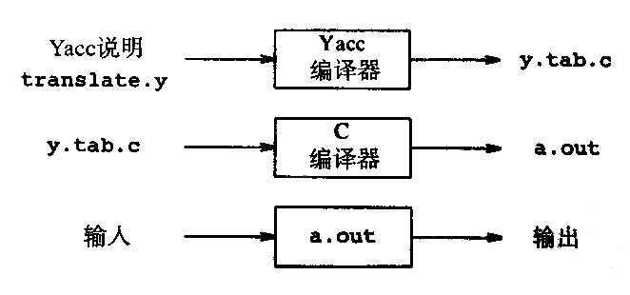
用yacc建立翻译程序
yacc源程序：translate.y
1. 键入命令：
yacc translate.y
2. 生成进行LALR分析的翻译程序： y.tab.c
3. 对生成的分析器进行编译：
cc y.tab.c -ly
(ly为使用LR分析器的库）
生成可执行的 翻译程序 a.out

Slide 21
语法分析表
yyparse()
{
语法分析函数
｝
声明部分
头文件
%%
y.tab.h
Yacc
编译程序
翻译规则部分
%%
y.output
函数定义部分
（拷贝）
函数定义部分
处理记录
yacc源程序( *. y )
y.tab.c

Slide 22
/* 表达式计算 */
% token NUM
%%
line : expr ‘\n’ { printf (‘\n’, $1);}
;
expr : expr ‘+’ term { $$ = $1 + $3; }
| expr ‘-’ term { $$ = $1 - $3; }
| term /* $$ = $1 */
;
term : term ‘*’ factor { $$ = $1 * $3; }
| term ‘/’ factor { $$ = $1 / $3; }
| factor /* $$ = $1 */
;
factor: ‘(’ espr ‘)’ { $$ = $2; }
| NUM /* $$ = $1 */
;
%%
#include <ctype.h>
yylex( )
{
  int c;
  while (( c = getchar( )) == ‘ ’ );
  if ( isdigit ( c ) ) {
  yylval = c – ‘0’;
  while ( isdigit( c = getchar ( ) ) )
  yylval = yylval*10 + ( c-‘0’ );
  ungetc ( c, stdin );
  retun NUM; }
  else return c;
}

Slide 23
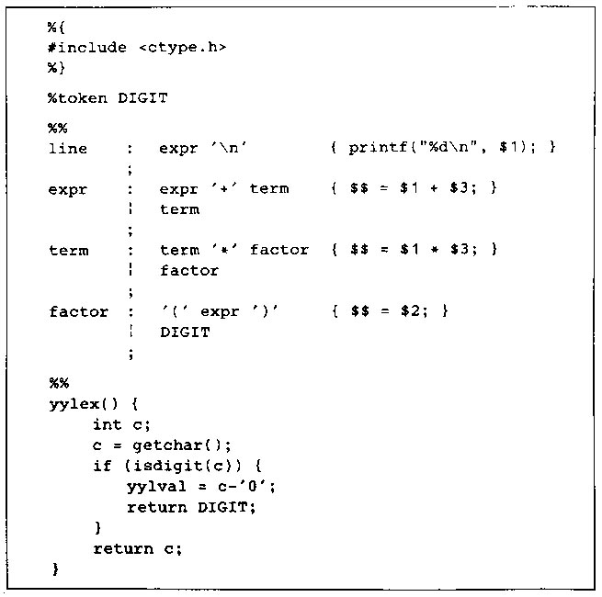
简单台式计算器的yacc源程序
简单台式计算器语法：
E →E + T | T
T →T * F | F
F →( E ) | digit
digit为０－９的单个数字
yylex()为词法分析程序，它返回单词（类）和单词值
在本例中，单词为 DIGIT，
单词值存入特定的变量
yyval中。
语义动作中$$ 表示规则左部非终结符的值，$i表示规则右部第i个符号的值

Slide 24
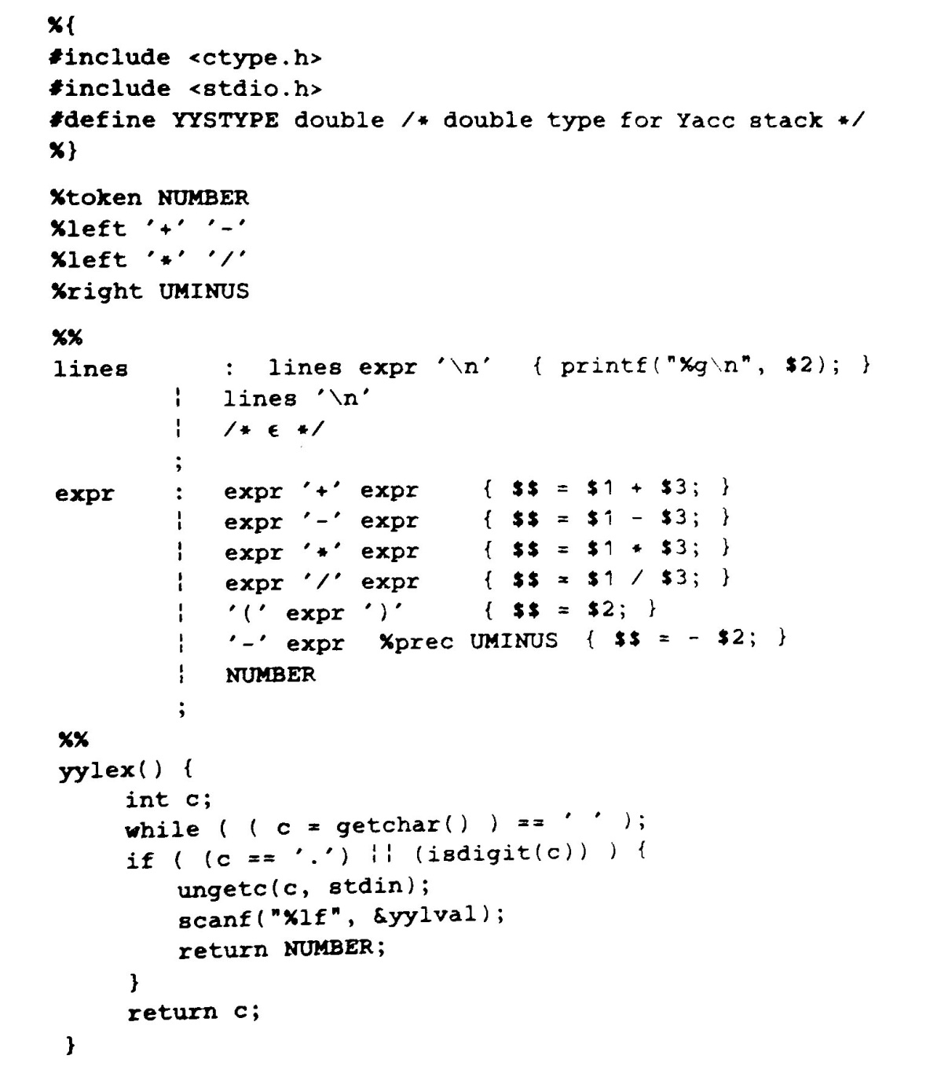
具有二义性文法的yacc源程序
改进的台式计算器yacc源程序
yacc 缺省的解决冲突策略：
归约—归约冲突，按先出现的规则归约
移进—归约冲突，则移进优先
还可以在yacc源文件中指定 终结符的优先级和结合律。这时，当需在移进符号a 和按规则A→β进行归约之间进行选择时，若该规则的优先级高于a 或优先级相同但规则是左结合时，就进行归约，否则就选择移进。
规则（产生式）的优先级与它最右边的终结符优先级相同

Slide 25
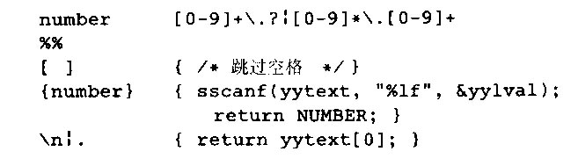
用lex建立yacc的词法分析器
lex源程序lexical.l：
Yacc源程序第３部分的例程yylex( )语句应由语句 #include “lex.yy.c” 替代 ,
并键入如下命令生成台式计算器程序 a.out：
lex lexical.l
yacc translate.y
cc y.tab.c -ly -ll

Slide 26
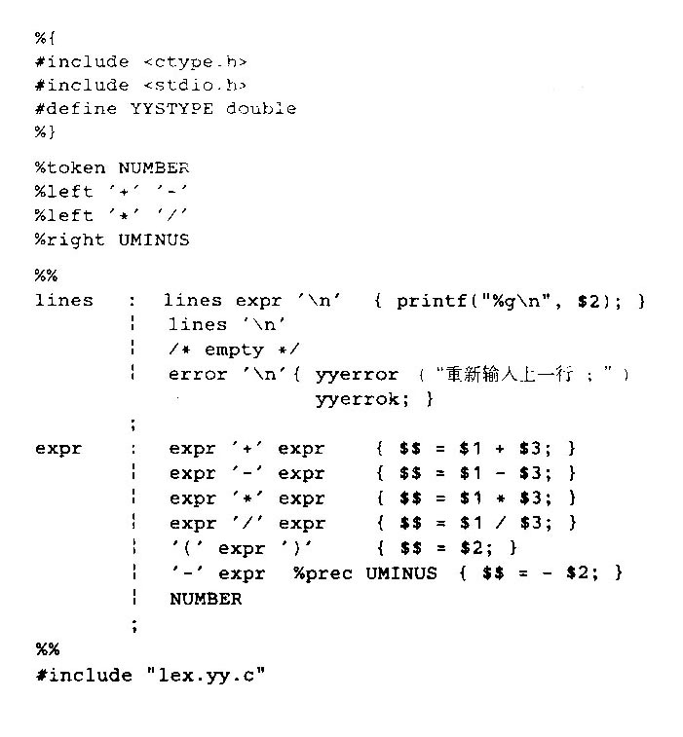
包含错误恢复的台式计算器yacc源程序
Yacc 使用出错产生式
A →.error α 进行错误恢复
A为主要非终结符
error为yacc的保留字
α为符号串
yyerrok是将语法分析器恢复为正常操作模式的yacc例程

